Slide 1

Universidad Autónoma de Chihuahua
Facultad de ingeniería
Análisis de algoritmos
Algoritmo de ordenación
con cartas.
Asesor:
González Gurrola Luis Carlos
integrantes:
325060 Estrada Dominguez Kevin Efrain
312730 Ramirez Quintero Adan Alejandro
306007 López Venegas Kevin
Notes:
Esta todo empalmado pero jala por mientras

Slide 2
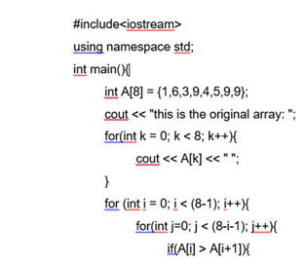
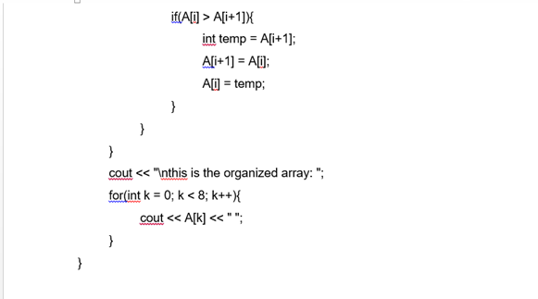
Código en C++

Slide 3
Explicación:
El código desarrollado, hace uso de dos ciclos for, el primero de estos para recorrer el vector e ir imprimiendo los números del vector original ya sea que estén ordenados o no. Después viene el segundo for en el que va pasando por el vector de nuevo para que entre en función el segundo for que irá quitando el último elemento una vez que se haya evaluado la condición , esto con el fin de ahorrar tiempo ya que sabemos que el último elemento es el mayor de todos.
Notes:
no encuentro el png de los naipes
jeje
yo encontre uno pero donde venian como en forma de abanico
eidu creo que si encontro preguntale si los tiene que los pase

Slide 4

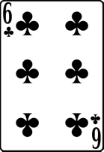

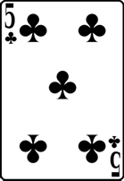
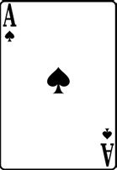

Explicación gráfica:
Vector inicial:

Slide 5
Primera entrada.

Slide 6
Segunda entrada.

Slide 7
Tercera Entrada

Slide 8
Y así sucesivamente hasta ordenarlo
Vector ordenado:

